Slide 1

PROTOCOLLI DI RETE

Slide 2

Reti di computer

Slide 3
PROTOCOLLI DI RETE / RETI DI COMPUTER
Una rete di computer (computer network) è costituita da un insieme di computer o più in generale di unità di elaborazione autonome, connesse mediante un sistema di comunicazione e in grado di scambiarsi messaggi o condividere risorse utilizzando regole di comunicazione
note come protocollo di comunicazione.

Slide 4
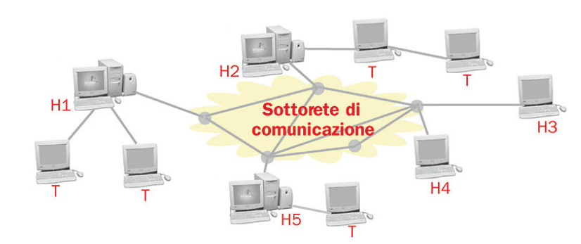
PROTOCOLLI DI RETE / RETI DI COMPUTER
Le unità di elaborazione vengono chiamate nodi o host.

Slide 5
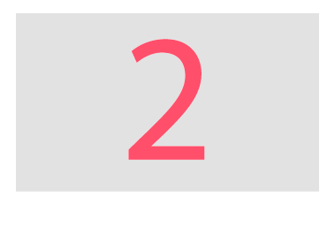
I tipi di rete

Slide 6
PROTOCOLLI DI RETE / I TIPI DI RETE
Un possibile criterio di classificazione delle reti si basa sulla loro estensione geografica.
LAN
CAN
MAN
WAN

Slide 7
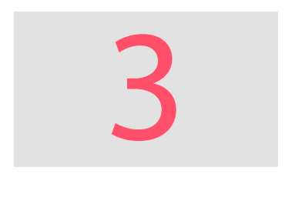
Le topologie di rete

Slide 8
PROTOCOLLI DI RETE / LE TOPOLOGIE DI RETE
La topologia di una rete definisce il modo in cui sono collegati i nodi della sottorete di comunicazione. Ogni topologia possiede caratteristiche che influenzano il costo e il throughput, cioè la quantità di informazione scambiata nell’unità di tempo.

Slide 9
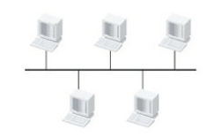
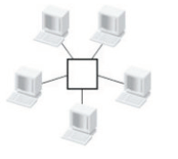
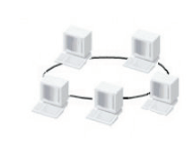
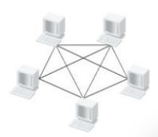
PROTOCOLLI DI RETE / LE TOPOLOGIE DI RETE
Topologia a bus
Topologia a stella
Topologia ad anello
Topologia a maglia completa

Slide 10
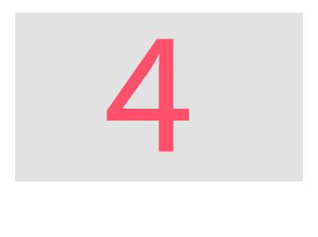
Tecniche di commutazione e protocolli

Slide 11
PROTOCOLLI DI RETE / TECNICHE DI COMMUTAZIONE E PROTOCOLLI
Per superare inconvenienti come i costi di implementazione, per collegare delle reti è meglio utilizzare collegamenti commutati, invece che dedicati (cioè fissi).

Slide 12
PROTOCOLLI DI RETE / TECNICHE DI COMMUTAZIONE E PROTOCOLLI
La commutazione è un particolare sistema che consente di realizzare un circuito virtuale tra due stazioni nel caso in cui siano compresenti la richiesta di trasmissione e la disponibilità della linea.

Slide 13
PROTOCOLLI DI RETE / TECNICHE DI COMMUTAZIONE E PROTOCOLLI
I collegamenti commutati si possono per commutazione:
di circuito (percorso fisico),
di messaggio (percorso logico),
di pacchetto (spezzettamento del messaggio in pacchetti, ciascuno dei quali segue un percorso autonomo).

Slide 14
PROTOCOLLI DI RETE / TECNICHE DI COMMUTAZIONE E PROTOCOLLI
Per funzionare, le componenti hardware hanno bisogno di componenti software chiamate protocolli di comunicazione, che gestiscono il modo in cui sono scambiati i dati e fanno sì che i computer parlino la stessa lingua.

Slide 15
PROTOCOLLI DI RETE / TECNICHE DI COMMUTAZIONE E PROTOCOLLI
Un protocollo è un insieme di regole che standardizzano e governano le operazioni delle unità funzionali che sovrintendono la comunicazione.

Slide 16
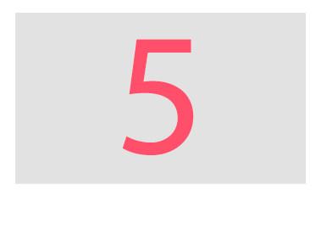
Il modello architetturale ISO/OSI

Slide 17
PROTOCOLLI DI RETE / IL MODELLO ARCHITETTURALE ISO/OSI
Con l’espressione sistema di elaborazione intendiamo l’insieme di uno o più computer, compresi i loro sistemi operativi, i programmi applicativi, gli operatori e altro; in pratica, tutto ciò che, considerato come un’unica entità, può elaborare informazioni.

Slide 18
PROTOCOLLI DI RETE / IL MODELLO ARCHITETTURALE ISO/OSI
L’architettura di rete definisce, livello per livello, i protocolli effettivi e le interfacce, ovvero le relazioni che intercorrono tra gli strati appartenenti agli stessi layer nelle stazioni trasmittenti e riceventi.

Slide 19
PROTOCOLLI DI RETE / IL MODELLO ARCHITETTURALE ISO/OSI
Il modello si basa su tre punti cardine:
simmetria,
struttura gerarchica,
modularità.

Slide 20
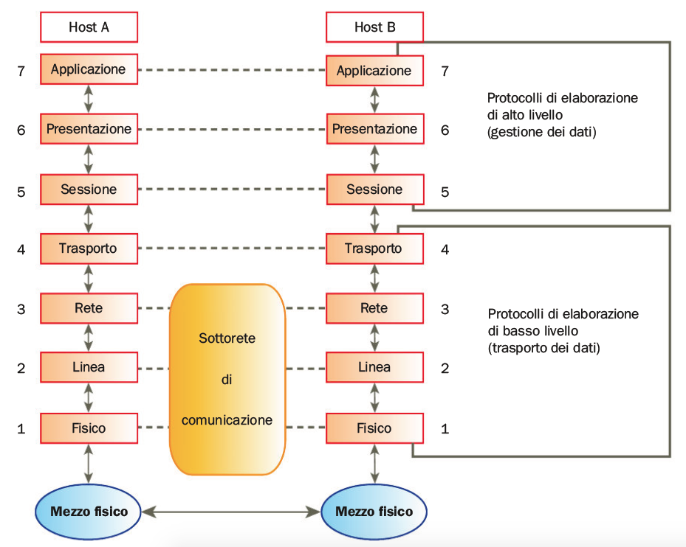
PROTOCOLLI DI RETE / IL MODELLO ARCHITETTURALE ISO/OSI

Slide 21
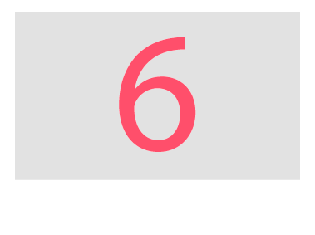
ISO/OSI: la comunicazione tra host

Slide 22
PROTOCOLLI DI RETE / ISO/OSI: LA COMUNICAZIONE TRA HOST
Emerge facilmente che il livello n dell’host A “conversa” con il livello n dell’host B grazie alle regole e alle convenzioni indicate dal protocollo di livello n.
I processi (entità) che effettuano tale conversazione vengono detti peer entity (entità di pari livello).

Slide 23
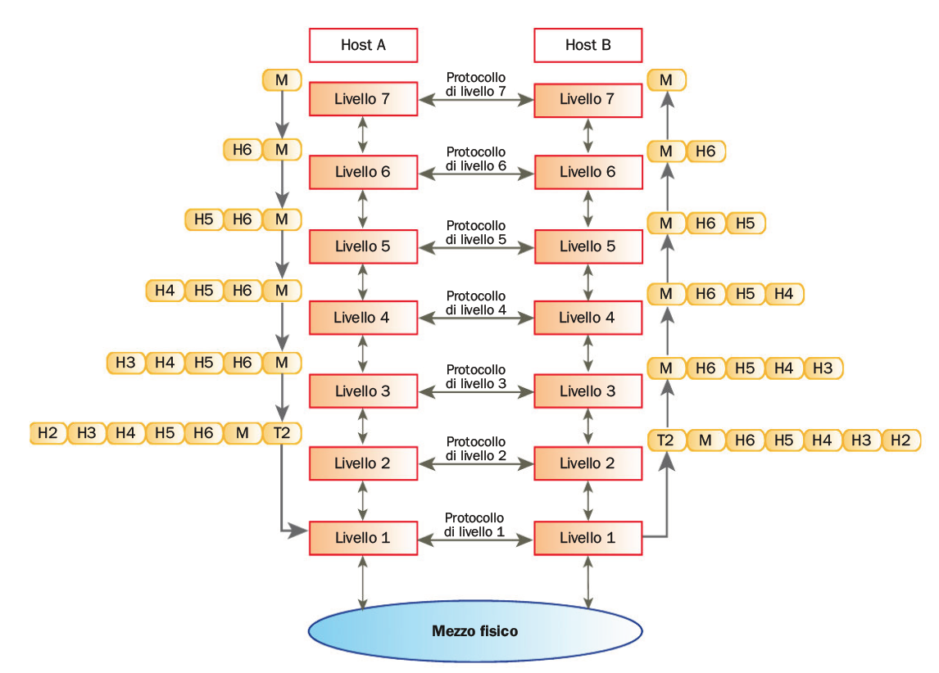
PROTOCOLLI DI RETE / ISO/OSI: LA COMUNICAZIONE TRA HOST

Slide 24
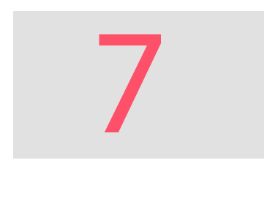
I compiti dei sette strati funzionali

Slide 25
PROTOCOLLI DI RETE / I COMPITI DEI SETTE STRATI FUNZIONALI
Il livello fisico (physical) è il più basso dell’architettura e, come tale, il più vicino al canale fisico di trasmissione dei dati.

Slide 26
PROTOCOLLI DI RETE / I COMPITI DEI SETTE STRATI FUNZIONALI
Il livello di linea (collegamento dati o data link) riguarda le reti locali e si occupa di organizzare i dati in strutture di bit (possibilmente esenti da errori) chiamate frame, che dovranno essere passate al livello successivo.

Slide 27
PROTOCOLLI DI RETE / I COMPITI DEI SETTE STRATI FUNZIONALI
Il livello di rete (network) è quello che conclude il controllo sul funzionamento della sottorete di comunicazione. La funzione fondamentale è quella di stabilire e mantenere la connessione attraverso la rete nonché determinare il modo in cui i frame vengono instradati dalla sorgente verso il destinatario.

Slide 28
PROTOCOLLI DI RETE / I COMPITI DEI SETTE STRATI FUNZIONALI
Il livello di trasporto (transport), fornisce alle entità di strato sessione le connessioni di strato trasporto
colma le deficienze della qualità di servizio delle connessioni di strato rete
ottimizza l’uso del servizio di strato rete
funzioni fondamentali:
controllo d’errore
controllo di sequenza
controllo di flusso

Slide 29
PROTOCOLLI DI RETE / I COMPITI DEI SETTE STRATI FUNZIONALI
Il livello di sessione (session) consente a sistemi diversi di stabilire tra loro una sessione completa di dialogo, ossia un canale logico di comunicazione.
Il livello di presentazione (presentation) considera la sintassi e la semantica delle informazioni trasmesse, ossia viene analizzato il significato del messaggio.

Slide 30
PROTOCOLLI DI RETE / I COMPITI DEI SETTE STRATI FUNZIONALI
Il livello di applicazione (application) fa in modo che al destinatario il messaggio sia proposto nel modo richiesto dai dispositivi di cui il destinatario dispone.

Slide 31

Il livello fisico: il protocollo CSMA/CD

Slide 32
PROTOCOLLI DI RETE / IL LIVELLO FISICO: IL PROTOCOLLO CSMA/CD
Ethernet, il tipo più diffuso di rete locale, si basa sul protocollo a contesa CSMA/CD (Carrier Sense Multiple Access with Collision Detection, “accesso multiplo con rilevazione di portante a rilevazione di collisione”).

Slide 33
Controllo se il canale è libero
Canale libero
Canale occupato
Inizio trasmissione
Aspetto un tempo random
Collision Detection
Durante la trasmissione resto in ascolto sul canale
Non rilevo collisioni
Rilevo collisioni
Considero trasmissione andata a buon fine
Trasmetto la sequenza di jamming
Aspetto un tempo random

Slide 34
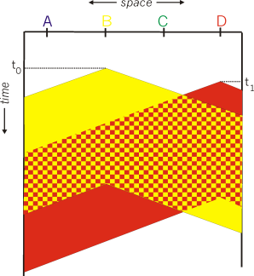
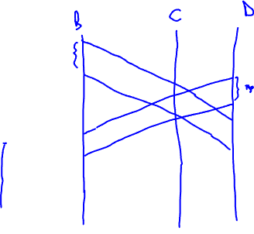
Collision Detection
Figura Collision Detection

Slide 35
Dimensione massima dominio di collisione
Per calcolare la dimensione massima del dominio di collisione dobbiamo prendere il caso peggiore, cioè quando viene trasmesso un pacchetto di dimensione minima (64 bit), con host posizionati a distanza massima, il secondo host inizia la trasmissione appena prima l’arrivo del segnale

Slide 36


Dimensione massima dominio di collisione
Dato:
Distanza massima: $D_{max}$
Velocità di propagazione del segnale: $V_{segnale}$
Dimensione minima della trama in byte: $F_{size}$
Velocità trasmissione: B
Tempo di propagazione: $t_{p}=D_{max}/V_{segnale}$
$$durata minima di trasmissione=round trip time$$
Cioè:
$$\frac{F_{size}}{B}= 2∗t_{p}$$
$$D_{max}=\frac{F_{size}∗V_{segnale }}{2B}$$
Es. B=10 Mbps, $F_{min}=(64+7+1) bytes$, $V_{segnale}=200.000 Km/s$
$$D_{max}=5.72 Km$$

Slide 38

Il livello data link

Slide 39
DataLink Layer
Le principali caratteristiche del livello 2 sono:
un’interfaccia verso i livelli superiori per inviare frame su un singolo link logico
filtro messaggi non indirizzati all’host ricevente
controllo errori
L3 protocol ID
L2 addressing
802.2 Logical Link Control
MAC
802.3 Ethernet
802.11 Wireless
….

Slide 40
PROTOCOLLI DI RETE / IL LIVELLO DATA LINK
Il livello data link è suddiviso in due sottolivelli:
LLC (Logical Link Control),
MAC (Media Access Control).

Slide 41

LLC
Il sottolivello LLC ha come scopo primario il demultiplexing dei messaggi verso i vari protocolli di livello superiore. Definito solo nello standard IEEE 802.3.
DSAP (Destination Service Access Protocol): il bit meno significativo indica se il pacchetto è indirizzato a un singolo o a un gruppo locale SAP. I restanti 7 bit parte identificano il servizio.
SSAP (Source SAP): il bit meno significativo indica se il pacchetto è un comando o una risposta. I restanti 7 bit parte identificano il servizio.
CTRL: deriva da HDLC e si suddivide in tre tipologie di dato

Slide 42
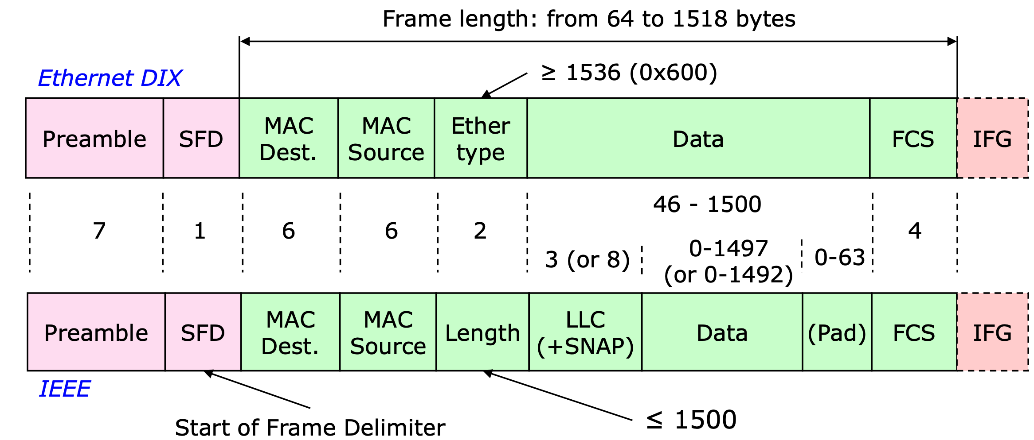
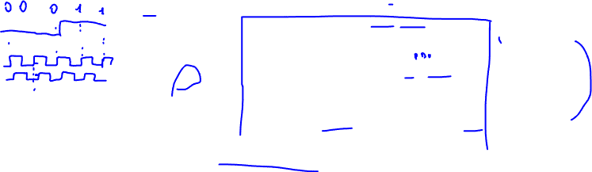
Formato Trama
A livello 2 sono stati definiti due diversi standard per il formato della trama: IEEE 802.3 e Ethernet DIX

Slide 43
Formato Trama
A livello 2 sono stati definiti due diversi standard per il formato della trama: IEEE 802.3 e Ethernet DIX (DEC, Intel e Xerox):
Lunghezza minima 64 bit
Lunghezza massima 1500 bit

Slide 44
Formato Trama
Il formato della trama Ethernet si compone di:
Preambolo utilizzato per sincronizzare i clock di TX e RX.
SFD: start frame delimiter, la sequenza che definisce l’inizio del frame
MAC address: degli host destinazione e sorgente
Lunghezza dati presenti in Upper Layers
FCS: frame check sequence, CRC calcolato sul frame (da MAC address a Upper Layers inclusi)

Slide 45
Formato Trama
Le differenze principali sono:
Ethernet DIX la definizione della lunghezza del messaggio è delegata ai livelli superiori, per distinguere i dati da un eventuale padding (aggiunto per raggiungere la lunghezza minima della trama). Un campo della stessa lunghezza è usato per definire il protocollo di livello superiore usando valori superiori a 1500 per distinguere le due tipologie di trame.
IEEE 802.3 contiene header LLC e il padding a livello 2

Slide 46

PROTOCOLLI DI RETE / GESTIONE DEGLI ERRORI
Le tecniche di controllo degli errori di trasmissione più utilizzate sono due: il controllo di parità e
la tecnica del codice a ridondanza ciclica o CRC (Ciclic Redundant Code).

Slide 47
MAC Address
Gli indirizzi sono di 6 byte (48 bit scritti a coppie di cifre esadecimali). Sono composti da due parti:
i primi tre byte identificano il costruttore (OUI Organization Unique Identifier),
i restanti tre sono un numero progressivo assegnato dal costruttore.

Slide 48

MAC Address
Abbiamo tre macro tipologie di indirizzi MAC:
Broadcast: FF-FF-FF-FF-FF-FF
Multicast: solo se l’indirizzo di destinazione coincide con un indirizzo configurato sulla scheda
Unicast: solo se l’indirizzo di destinazione coincide con il MAC del costruttore o un indirizzo configurato sulla scheda

Slide 49
MAC filtering
Quando la scheda di rete riceve un messaggio dove l’indirizzo MAC destinazione non coincide con nessuno degli indirizzi configurati (quello di broadcast è sempre configurato), il messaggio viene scartato e non viene propagato al livello successivo.
Il filtro può essere disattivato run-time configurando la scheda in Promiscus Mode, in questa modalità tutti i pacchetti ricevuti sono inoltrati al OS (pressoché inutile nelle attuali LAN con cablaggio strutturato)

Slide 50

Apparati di rete L2

Slide 51
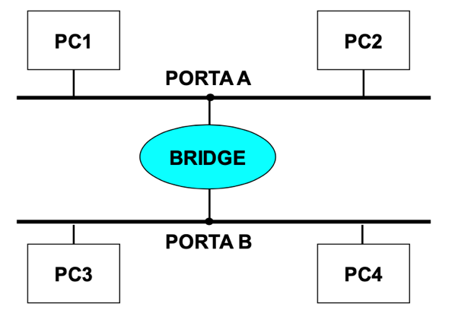
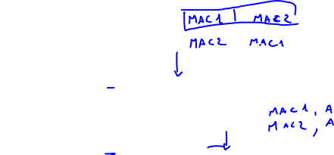
Bridge
Il bridge è un apparato di rete costituito da due porte ed interconnette così due segmenti di LAN
Suddivide la LAN in vari segmenti quindi anche:
condivisione delle risorse
dominio di collisione
Maggior sicurezza
Maggior banda

Slide 52
Store and Forward
Store and Forward è una tecnica che consiste nel:
leggere una trama da una porta,
quando la lettura è completata, la trama viene messa in una coda di scrittura su un’altra porta,
quindi trasmessa.

Slide 53
Funzioni principali
Le funzioni principali del bridge sono:
Address learning: una tabella che contiene le coppie MAC address (degli host) e porta del bridge sulla quale è collegato.
Frame forwarding: ritrasmissione delle trame ricevute solo sulle porte necessarie
Spanning tree: per la rimozione degli anelli logici della rete fisica

Slide 54

Frame forwarding
Quando il bridge riceve trama corretta con indirizzo MAC unicast con sorgente S, destinazione D da porta X
se non presente associa S a X
cerca nel database a quale porta è collegato D
se associato a porta X, si scarta trama
se associato a porta Y, inoltra trama su porta Y
se non presente in tabella, inoltra trama su tutte porte (attive) tranne X
Se ricevo da porta X trama MAC multicast e/o broadcast
Inoltro su tutte le porte (attive) tranne X

Slide 55
Contro
Il bridge introduce però dei ritardi dovuti all’accodamento dei pacchetti nelle code di scrittura
In caso di intenso traffico è possibile che queste memorie vadano in overflow con l’eventuale perdita dei pacchetti.

Slide 56
Esempio

Slide 57
Switch
Apparati attualmente utilizzati nelle reti locali. Hanno le stesse caratteristiche del bridge ma hanno più porte.

Slide 58
ARP
Address Resolution Protocol è un protocollo che serve a scoprire il MAC address di un nodo del quale si conosce già l’IP. Una volta risolto il MAC address questo viene salvato in una tabella (MAC, IP) dove per ogni tupla è associato un timer oltre il quale questa non è più valida

Slide 59
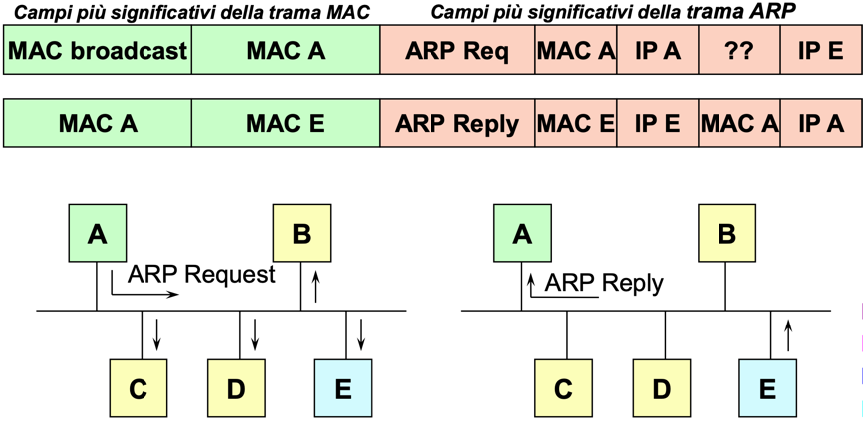
ARP
Step 1: A invia un messaggio con il MAC destinazione broadcast e indirizzo IP E.
Step 2: E vede che il messaggio è indirizzato al suo IP e risponde ad A in unicast con il proprio MAC address.
Step3: A salva nella propria tabella ARP l’associazione (MAC E, IP E)
Figura ARP discovery

Slide 60
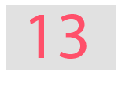
Classi di reti e indirizzi IP

Slide 61
Limiti Interconnessione a Livello 2
Inefficiente gestione dei collegamenti ridondanti
Spanning-tree Protocol
Saturazione del filtering database di bridge e switch per reti di grandi dimensioni
Aggregazioni di rotte non possibili
Propagazione del traffico broadcast di livello 2
Traffico broadcast necessario per alcune applicazioni ma deve essere confinato

Slide 62
IP: funzionalità
Frammentazione e riassemblaggio dei pacchetti
Gestione indirizzi a 32 bit a livello di rete e di host: Routing Configurazione di classi di servizio

Slide 63
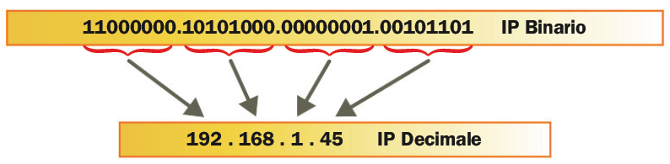
PROTOCOLLI DI RETE / CLASSI DI RETI E INDIRIZZI IP
Un indirizzo IP (Internet Protocol address) è un’etichetta numerica di 32 bit che identifica univocamente un dispositivo (host) collegato a una rete informatica che utilizza l’Internet Protocol come protocollo di comunicazione.

Slide 64
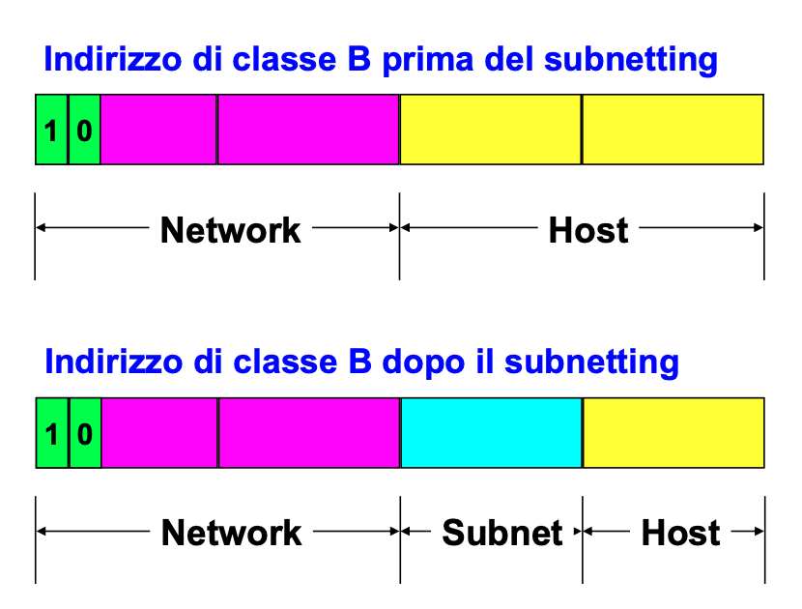

Slide 65
Subnetting

Slide 66
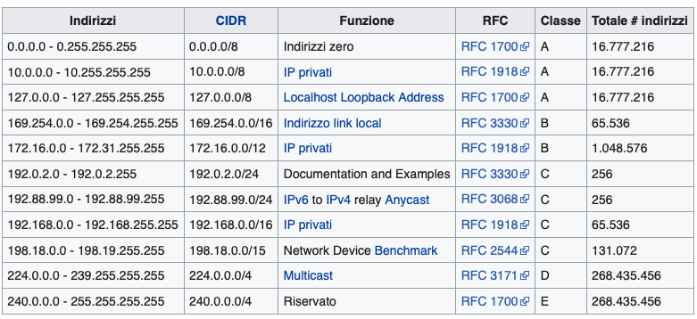

Indirizzi riservati

Slide 67
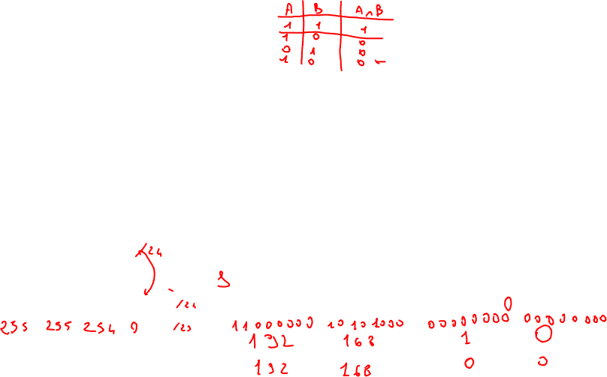
Subnetting
La subnet mask è una sequenza di 32 bit che tramite un and bit a bit con l’ip definiscono una sottorete.
- Tutti i bit della subnet mask valgono 1 a partire da sinistra fino al bit che definische una sottorete
Indirizzo ip
192.168.1.45
11000000.10101000.00000001.00101101
Subnet mask
255.255.255.0
11111111.11111111.11111111.00000000

Slide 68
Netmask: valori
I valori decimali leciti nei 4 byte che costituiscono la netmask sono quindi:
128 1000 0000 (128)
192 1100 0000 (64)
224 1110 0000 (32)
240 1111 0000 (16)
248 1111 1000 (8)
252 1111 1100 (4)
254 1111 1110 (2)
255 1111 1111 (1)

Slide 69
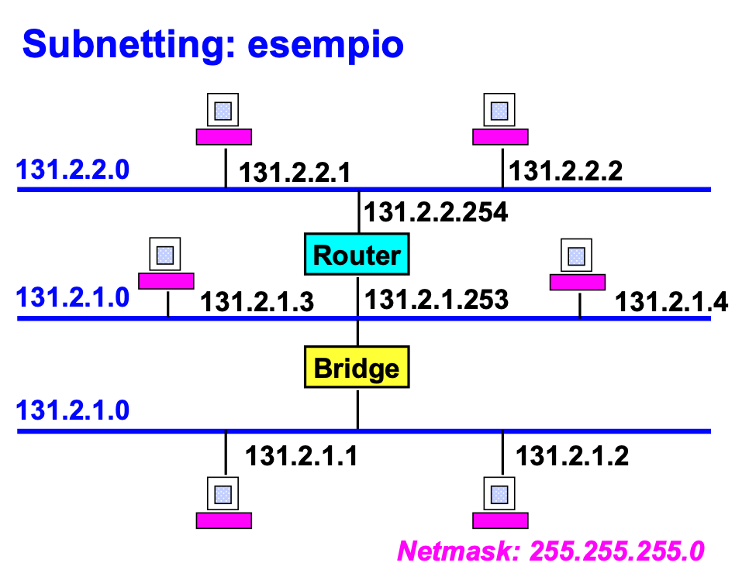
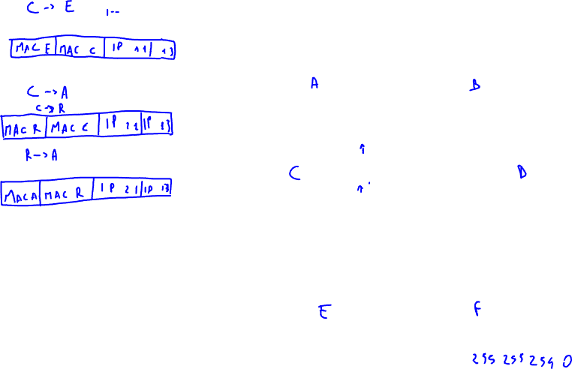

Slide 70
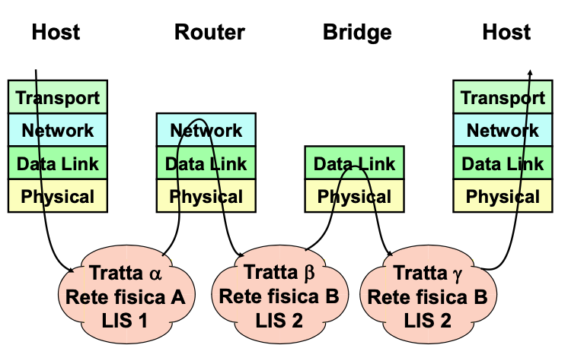
Instradamento

Slide 71
Network Mask
I router in Internet utilizzano normalmente un algoritmo per estrarre il network address dal destination address di un pacchetto. Per fare questo è necessaria la network mask o default mask che nel routing classfull è un numero a 32 bit con gli n bit più a sinistra settati a 1 e i (32-n) bit più a destra settati a 0 dove n è il numero di bit del network number.

Slide 72
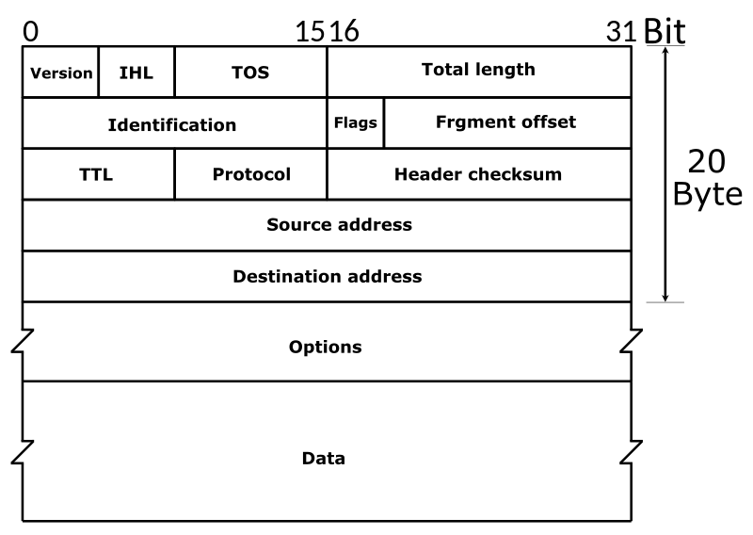
IP Header
Notes:
Type of service: servizi opzionali
I campi Identification, DF, MF e Fragmentoffset dell'header riguardano la funzione di frammentazione e riassemblamento.
Il campo Identification è necessario per consentire all’host destinatario di determinare a quale pacchetto appartiene un frammento appena arrivato; tutti i frammenti di uno stesso pacchetto (datagram) contengono lo stesso valore di Identification.
DF (Don’t Fragment) e MF (More Fragment);
Il campo Time to live è un contatore utilizzato per limitare la vita di un pacchetto in rete;
Il campo Protocol indica quale protocollo di livello superiore è incorporato nel pacchetto; tra gli altri è possibile indicare i protocolli ICMP (1), IGMP (2), TCP (6), UDP (17), ISO-TP4 (29), CLNP (80), OSPF (89).

Slide 73
IP Header
VER: Versione
LIN: Header Length (lunghezza dell’intestazione)
in blocchi di 4 byte (max 64 byte)
ToS: Type of Service
tipo di servizio, attualmente non usato
Lunghezza totale
lunghezza globale del pacchetto corrente (non quello prima della frammentazione), max 216 byte
Identificatore ID univoco del pacchetto (costante nel caso di frammentazione), necessario per la deframmentazione
Notes:
Type of service: servizi opzionali
I campi Identification, DF, MF e Fragmentoffset dell'header riguardano la funzione di frammentazione e riassemblamento.
Il campo Identification è necessario per consentire all’host destinatario di determinare a quale pacchetto appartiene un frammento appena arrivato; tutti i frammenti di uno stesso pacchetto (datagram) contengono lo stesso valore di Identification.
DF (Don’t Fragment) e MF (More Fragment);
Il campo Time to live è un contatore utilizzato per limitare la vita di un pacchetto in rete;
Il campo Protocol indica quale protocollo di livello superiore è incorporato nel pacchetto; tra gli altri è possibile indicare i protocolli ICMP (1), IGMP (2), TCP (6), UDP (17), ISO-TP4 (29), CLNP (80), OSPF (89).

Slide 74
IP Header
Flag 0: posto a zero DF: Don’t Fragment MF: More Fragment (0 sull’ultimo frammento)
Fragment Offset In multipli di 8 byte
Time To Live (TTL) contatore decrementato ad ogni hop
Protocol TCP, UDP, ICMP, ...
Checksum protegge solo l’intestazione

Slide 75
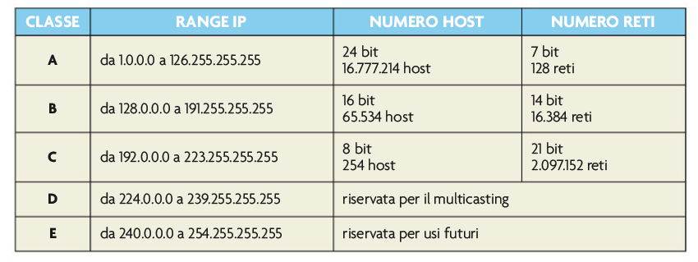
PROTOCOLLI DI RETE / CLASSI DI RETI E INDIRIZZI IP

Slide 76
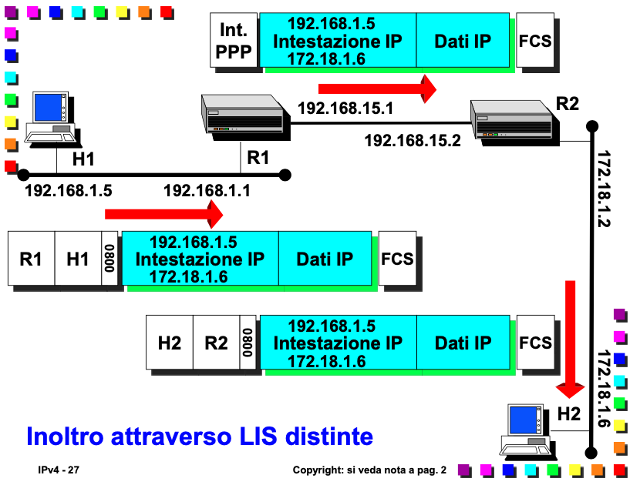

Slide 77
Poiché n è diverso per ogni classe di indirizzi abbiamo 3 network mask nel classfull addressing:
Maschera per la classe A: 255.0.0.0
Maschera per la classe B: 255.255.0.0
Maschera per la classe C: 255.255.255.0
Per estrarre il network address dal destination address di un pacchetto il router compie un’operazione di AND tra il destination address e la network mask.

Slide 78
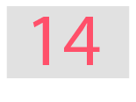
La subnet mask

Slide 79
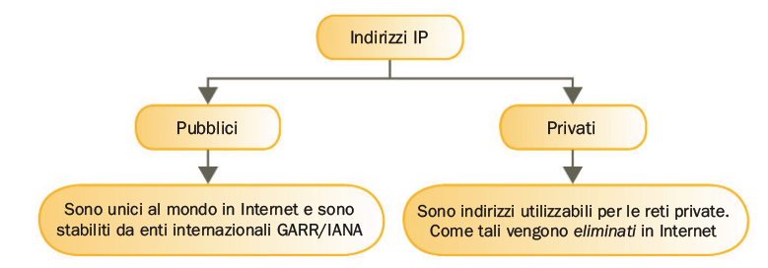
PROTOCOLLI DI RETE / LA SUBNET MASK

Slide 80
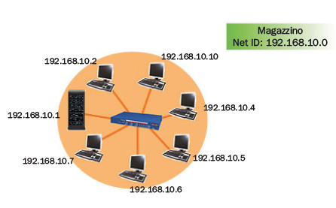
PROTOCOLLI DI RETE / LA SUBNET MASK
Quando si configura un indirizzo IP è sempre necessario definire anche una maschera di sottorete (o subnet mask) la cui funzione è quella di mascherare una parte dell’indirizzo IP, in modo che il protocollo TCP/IP riesca a distinguere il Net ID dall’Host ID.

Slide 81
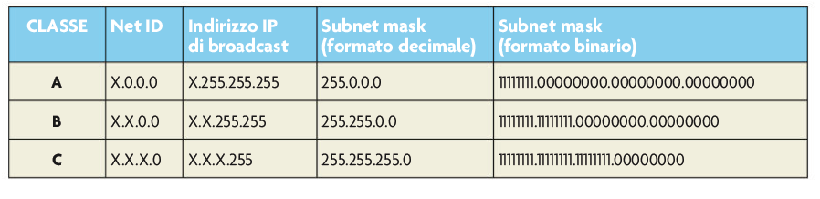
PROTOCOLLI DI RETE / LA SUBNET MASK

Slide 82
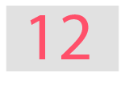
La suite TCP/IP

Slide 83
PROTOCOLLI DI RETE / LA SUITE TCP/IP
L’infrastruttura di rete denominata TCP/IP (Transmission Control Protocol / Internet Protocol) racchiude numerosi protocolli e, a differenza del modello ISO/OSI, prevede quattro livelli.
L’esempio più noto è Internet.

Slide 84
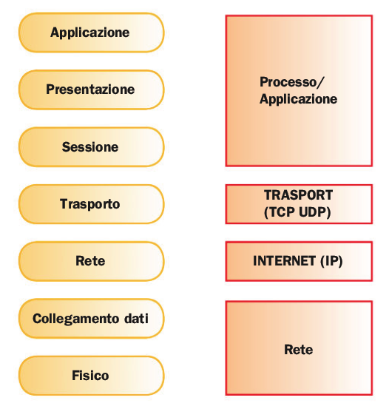
PROTOCOLLI DI RETE / LA SUITE TCP/IP

Slide 85
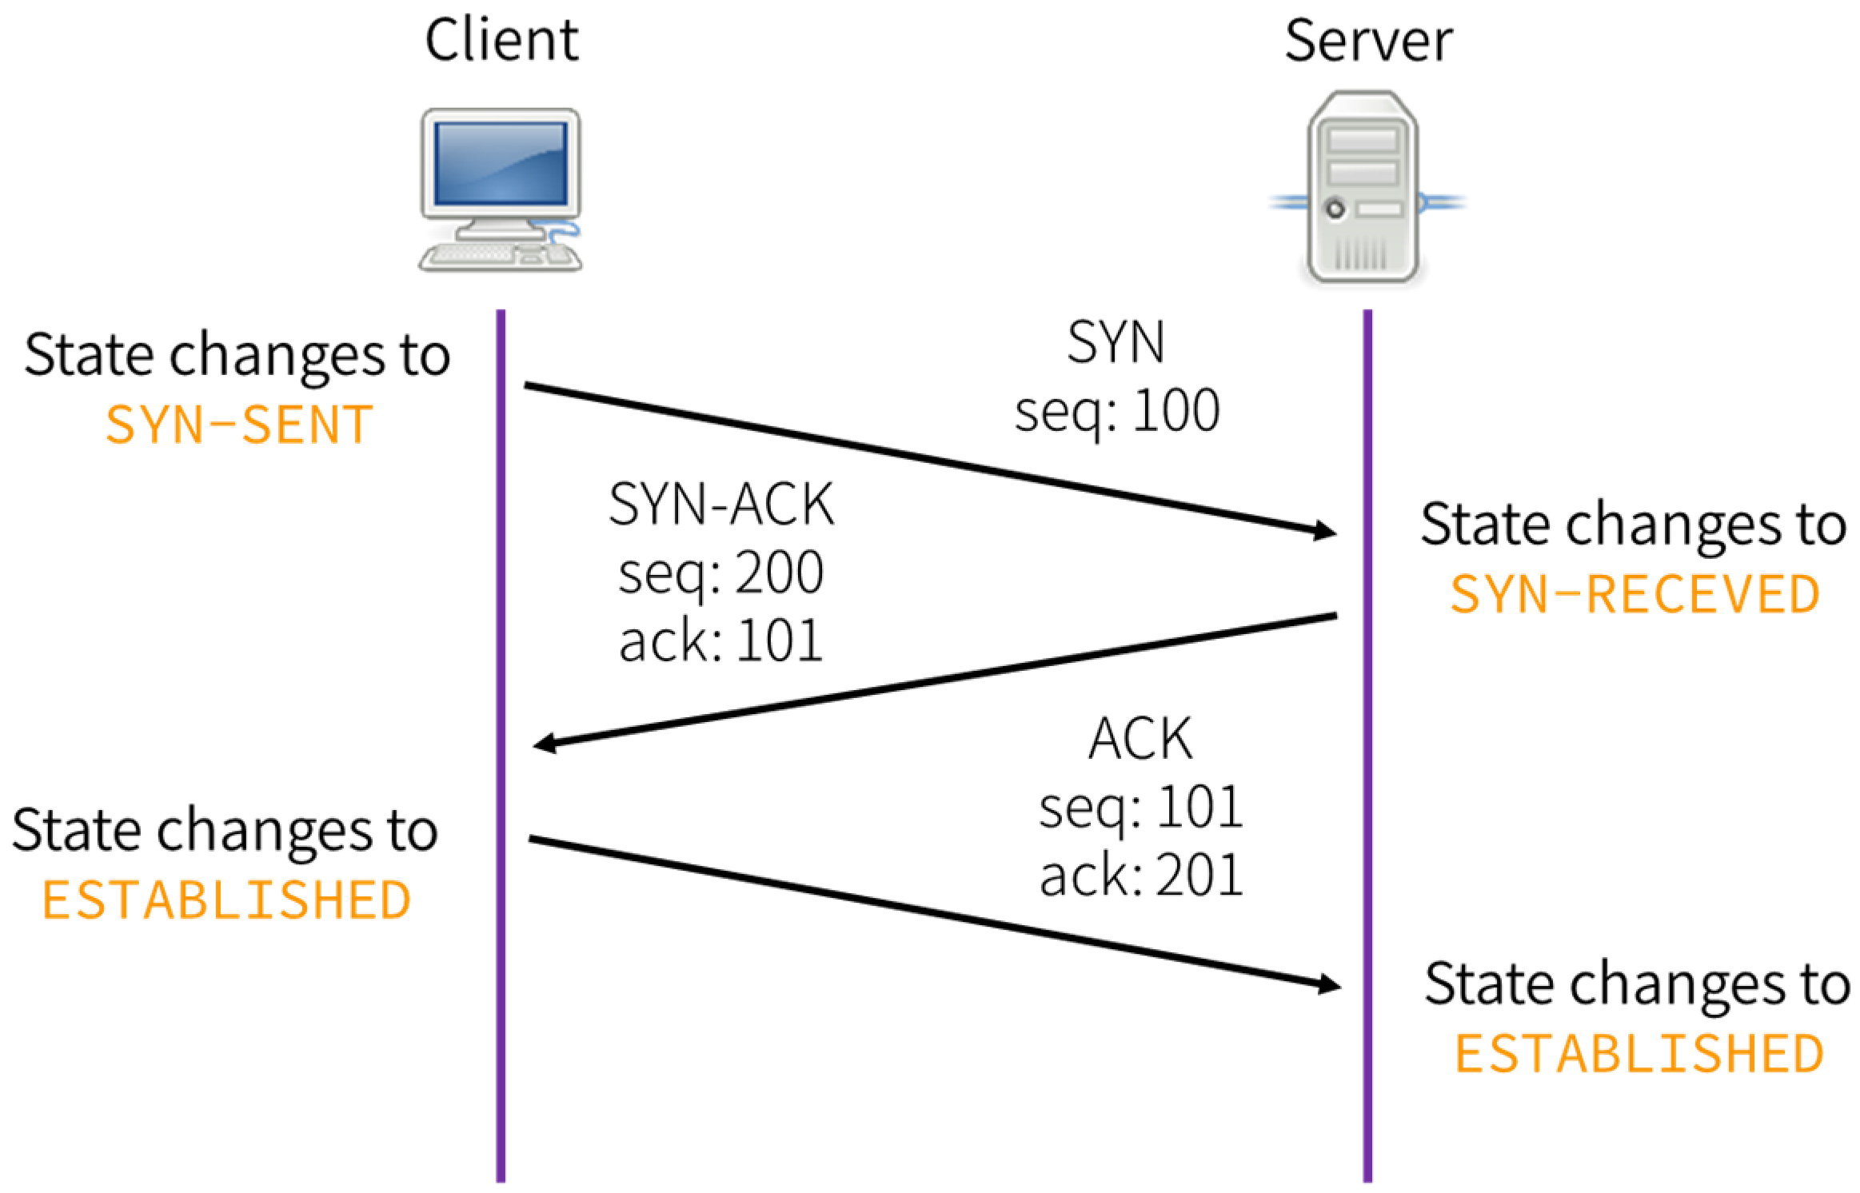

Slide 86
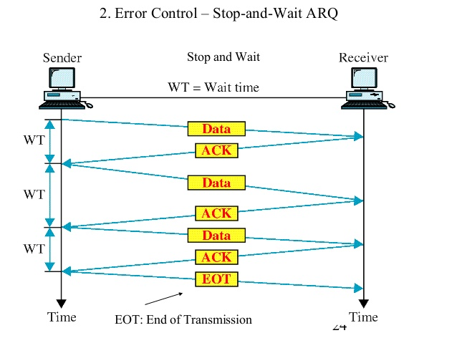

Slide 87
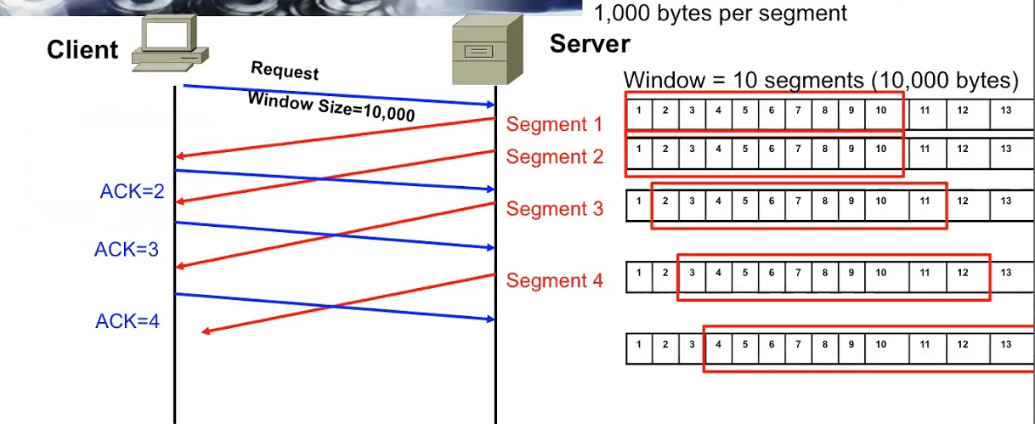

Slide 88
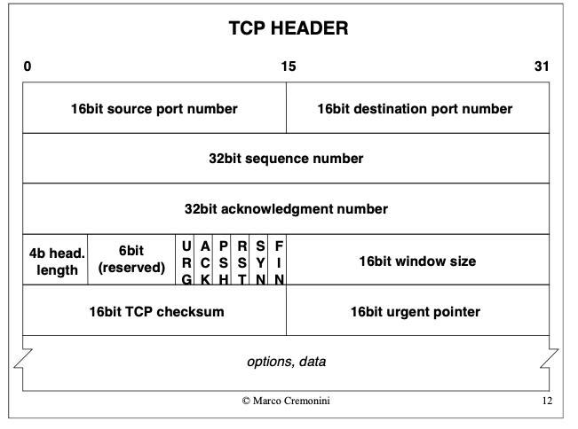

Slide 89
PROTOCOLLI DI RETE / LA SUITE TCP/IP
Reti diverse collegate fra loro – con dispositivi di tre possibili tipi: bridge, router o gateway – danno luogo a una internetwork.

Slide 90
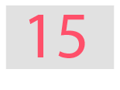
Reti peer-to-peer e reti client-server

Slide 91
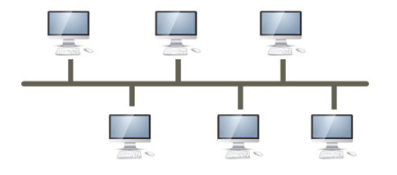
PROTOCOLLI DI RETE / RETI PEER-TO-PEER E RETI CLIENT-SERVER
Si parla di rete peer-to-peer quando tutti i computer hanno uguale importanza e tutti possono accedere alle risorse comuni.

Slide 92
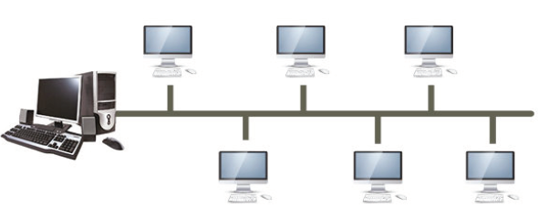
PROTOCOLLI DI RETE / RETI PEER-TO-PEER E RETI CLIENT-SERVER
Si parla di rete client-server quando è presente un computer “specializzato”, denominato Server, il cui compito è quello di mettere a disposizione le proprie risorse agli altri computer della rete che, così, vengono detti Client.

